Slide 1



LAB. VEŽBA br.3
Analogni video signali
Analogni video signali:
- televizijski standardi
- formiranje osnovnih televizijskih signala
TV Video test signali i merna oprema
Merenja
Predmet: Merenja u telekomunikacijama
Trener: Vladimir Petrović

Slide 2
ANALOGNI VIDEO SIGNALI
TELEVIZIJSKI STANDARDI
U analognoj radio difuznoj tehnici koriste se TV sistemi poznati pod nazivima:
• NTSC (National Television Systems Committee),
• PAL (Phase Alternation Line),
• SECAM (Sequentiel Couleur avec Memoire).
Karakteristike sistema | NTSC | PAL | SECAM
Broj linija | NTSC M 525 | PAL N/B/G/H/I/D/K/K1/L/ 625 PAL M 525 | SECAM B/ G/D/K/K1/L 819
Učestanost linija [Hz] | 15750 | PAL N/B/G/H/I/D/K/K1/L/ 15625 PAL M 15750 | 20475
Učestanost poluslike [Hz] | 60 | 60 | 50
Trajanje linija [µs] | 63,55 | 64 | 64
Trajanje aktinog dela linija [µs] | 52,6 | 52 | 52
Učestanost nosioca boje [MHz] | 3,58 | 4,43 PAL M 3,58 | f_{DR} = 4,41 f_{DB} = 4,25
Širina video signala u osnovnom opsegu [MHz] | 4 | PAL N/B/G/H/ 5 /K/K1/L/ 6 PAL M/N 4.2 PAL I 5.5 | 10,6

Slide 3
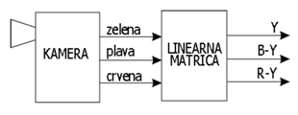
ANALOGNI VIDEO SIGNALI
FORMIRANJE OSNOVNIH TELEVIZIJSKIH SIGNALA
Luminentni (monohromatski) signal
Luminentni signal nosi informacije o sjajnosti (osvetljaju) pojedinih elemenata u slici i kompatibilan je sa signalom u crno-beloj televiziji. On uglavnom daje slici oštrinu i zauzima frekvencijski opseg od 10Hz do 5MHz. Ovaj frekvencijski opseg omogućava da se sitni detalji u nekoj slici reprodukuju sa dovoljnom oštrinom. Luminentni signal može se predstaviti izrazom:
Ey= 0,30ER + 0,59EG + 0,11EB.
Proporcionalan je sjajnosti elemenata slike i dobija se kao zbir od 30% signala ER, 59% signala EG i 11% signala EB.
Na slici 6. prikazan je izgled luminentnog signala za belu, crnu, primarne i komplementarne boje.

Slide 4
ANALOGNI VIDEO SIGNALI
Signali razlike
Signali ER, EG, EB nisu pogodni za prenos kroz radio-difuzni TV sistem, zbog prevelikog frekvencijskog opsega. Kada bi se sva tri signala prenosila posebno sa istom širinom frekvencijskog opsega po jednom telekomunikacionom kanalu bila bi potrebna širina kanala od 3 x 5 = 15MHz. Zbog toga se ovi signali transformišu u signale razlike. Mogu se formirati tri signala razlike boja i to ER – Ey, EB – Ey i EG – Ey. Za formiranje i prenos hrominentnih signala usvojeno je da se koriste dva signala razlike boja i to, ER - Ey i EB - Ey. Signal EG - Ey ne koristi se za prenos zato što je on po amplitudi manji od ova dva signala razlike pa je najviše izložen šumovima. Kako je oko najosetljivije u području spektra zelene boje to bi u tom delu bilo najviše osetljivo i na šumove. Kod prenosa hrominentnih signala iskorišćena je osobina oka da slabije vidi boju sitnih detalja, pa je to omogućilo da se frekvencijski spektar hrominentnih signala ograniči na 1,3MHz, odnosno kod kvalitetnijih visokoprofesionalnih uređaja na 1,5MHz. Tako je rezolucija signala boje redukovana na jednu četvrtinu luminentne rezolucije. Pri prenosu crno-bele slike oba signala razlike boje jednaka su nuli tako da se prenosi samo signal Ey.
Luminentni signal može se opisati jednačinom:
Ey = 0,30ER + 0,59EG + 0,11EB.
Ako se levoj i desnoj strani ove jednačine doda 0,70ER i 0,89EB, respektivno, a onda ona sredi, dobijaju se jednačine za dva signala razlike:
ER – Ey = 0,70ER – 0,59EG – 0,11EB,
EB – Ey = – 0,30ER – 0,59EG + 0,89EB.

Slide 5
ANALOGNI VIDEO SIGNALI
Signali razlike
Iz ovih jednačina vidi se da je dovoljno prenositi samo dva signala razlike, jer su u njima zastupljene informacije za sve tri primarne boje. Treći signal razlike EG - Ey formira se u samom TV prijemniku u matričnom sklopu (PAL dekoder) iz postojeća dva signala razlike.
Dobijanje signala EG –Ey vrši se pomoću sledećih jednačina:
Ey = 0,30ER + 0,59EG + 0,11EB,
Ey = 0,30 Ey + 0,59 Ey + 0,11 Ey,
kada se ove dve jednačine međusobno oduzmu dobija se:
EG – Ey = –0,51 (ER – Ey ) – 0,19 (EB – Ey).
U TV prijemniku u dekoderu vrši se dobijanje signala ER – Ey, EB – Ey i EG – Ey, odnosno ER, EG i EB.
Koeficijenti uz članove na desnoj strani jednačine EG - Ey manji su od jedinice i imaju negativne vrednosti. Vrednosti manje od jedinice znače da se formiranje EG – Ey signala može realizovati pomoću prostih razdelnika napona sa otpornicima. Minus ispred koeficijenata u jednačini za EG – Ey znači da treba signalima razlike ER – Ey i EB – Ey obrnuti fazu za 180º pre dolaska u matrično kolo.

Slide 6
ANALOGNI VIDEO SIGNALI
Hrominentni signal
Hrominentni signal se dobija tako što se prvo signalima razlike ER – Ey i EB – Ey izvrši redukcija amplitude na 0,877 za signal razlike ER – Ey i 0,493 za signal razlike EB – Ey. Na taj način dobijaju se signali Eu (B–Y) i Ev (R–Y), gde signal Eu predstavlja 0,493 signala razlike EB – Ey, a signal Ev predstavlja 0,877 signala razlike ER – Ey. Redukovani signali Eu = 0,493 (EB – Ey) i Ev = 0,877 (ER – Ey) amplitudno modulišu isti noseći signal (subcarrier, podnosilac boje 4,43MHz) ali fazno pomaknut za 90º. Na ovaj način vrši se dvostruka ili kvadraturna AM, jer su podnosioci u kvadraturi, tj. između njih je fazni pomak od 90⁰.
Posle sabiranja modulisanih signala razlike dobija se hrominentni signal Ec ili C.
Ec = Eu sin ωct ± Ev cos ωct = │Ec│sin (ωct ±ϕ).
Iz ovog izraza vidi se da je hrominentni signal modulisan i po amplitudi i po fazi. Prvi član određuje zasićenje boje, a drugi fazu nosećeg signala boje, odnosno vrstu boje. Ova dva podatka sadržana su implicitno u prethodnoj jednačini. U zavisnosti od toga koja se boja prenosi menjaće se amplituda i faza hrominentnog signala, jer su ovi parametri u funkciji prenošenih signala razlike.
Amplituda vektora signala boje │Ec│određuje zasićenje boje, dok njegova faza ϕ određuje vrstu boje.
│Ec│ = √E 2 u + E 2v , ϕ = arctg Ev/Eu

Slide 7
ANALOGNI VIDEO SIGNALI
Hrominentni signal
Promenom dužine vektora Ec menja se zasićenje boje, a promenom položaja vektora menja se faza nosećeg signala boje, odnosno vrsta boje. Ukoliko je prenošena boja više zasićena modul vektora│ Ec│biće veći i obrnuto. Položaj vektora boje Ec u odnosu na Eu osu određuje vrstu boje. Crvena boja je određena uglom od 103,5º, zelena 240,5º, plava 347º.
Signal koji služi kao nosilac redukovanih signala razlike boje naziva se pomoćni noseći signal ili noseći signal boje (subcarrier). Njegova učestanost za NTSC sistem iznosi fc =3,58MHz, i fazno je pomerena za π/2, a za PAL sistem 4,43MHz i fazno je pomerena za ±π/2. Sa ovom učestanošću obezbeđuje se da međusobni uticaj luminentnog i hrominentnog signala bude najmanji.
Kompozitni video signal
Dobijanje kompozitnog video-signala prikazano video-signal dobija se sabiranjem luminentnog, složenih sinhronizacionih signala. Obeležava se sa Cvbs (video-boja-sinhro).
Nivo, odnosno amplituda kompozitnog video-signala iznosi 1Vpp. Amplituda video-signala koja predstavlja sadržaj slike iznosi 0,7Vpp. Amplituda sinhronizacionih signala iznosi 0,3Vpp, a burst signala (sinhronizacioni signal boje) 0,3Vpp. Nivo belog je na nivou od 1Vpp, a nivo crnog na nivou od 0,3Vpp. Nivo na koji se superponiraju složeni sinhronizacioni signali sa video-signalom naziva se referentni nivo crnog i on se nalazi na 0V.

Slide 8
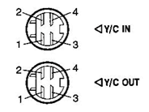
ANALOGNI VIDEO SIGNALI
Kompozitni video signal
Sinhronizacioni signal boje (burst signal) smešta se u zadnji stepenik horizontalnog sinhronizacionog signala i njegova amplituda iznosi 0,3Vpp, sadrži 9-11 sinusoida. Sa njim se vrši sinhronizacija oscilatora u TV prijemniku koji na osnovu njega ponovo regeneriše signal pomoćnog nosioca boje, isti po učestanosti i faznom stavu sa originalnim pomoćnim nosiocem. Ovaj regenerisani signal potreban je da bi mogla da se izvrši detekcija hrominentnih signala. Bez burst signala, odnosno sinhronizacije oscilatora, izgubila bi se sinhronizacija boje. Pri tom reprodukovala bi se slika kod koje bi se menjale boje po vertikali ekrana.
S - video signal
S-video signal je video-signal koji se sastoji iz dva signala: luminentnog Ey ili Y i hrominentnog signala Ec ili C. Uređaji se međusobno spajaju jednim četvorožilnim kablom na kome se nalazi 4-pinski mini DIN konektor. Po jednoj žili vodi se Y signal, a po drugoj sabrani modulisani signali razlike (hrominentni signal). Na taj način signali su međusobno izolovani, pa je manji šum nego kod kompozitnog video-signala. Y signal dovodi se na pin 3 i njegova amplituda iznosi 700mVpp. Hrominentni signal dovodi se na pin 4. Na pin 1 i 2 dovode se odvojeno mase za Y i Ec signal. Kod povezivanja uređaja S-video signalima razdvojeno se vode signali Y i Ec.
Pin 1 | masa Y
Pin 2 | masa C
Pin 3 | Y - luminentni signal
Pin 4 | C - hrominentni signal

Slide 9
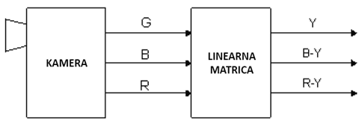
ANALOGNI VIDEO SIGNALI
Komponentni video signali
U studiju koji je opremljen profesionalnim uređajima za njihovo međusobno povezivanje koriste se komponentni signali. Komponentni signali su standardizovani i obeležavaju se najčešće za PAL sistem sa: R, G, B ili Y, B -Y, R - Y ili Y, Eu, Ev. Proizvođači BetaCam opreme obeležavaju ih sa Pb i Pr.
Širina propusnog opsega R, G, B signala je po 5MHz, luminentnog 5MHz, a komponentnih signala do 1,5MHz.

Slide 10
ANALOGNI VIDEO SIGNALI
Komponentni video signali
Komponentni Y, B–Y, R–Y, signali koriste se za međusobno povezivanje profesionalnih postprodukcijskih uređaja u studiju kada se želi da se dobije izvorni kvalitet slike prilikom obrade. Koriste se kod profesionalnih uređaja. Nivo luminentnog video-signala je 700mVpp, B–Y, R–Y signala 700mVpp, a nivo sinhronizacionih impulsa je 300mVpp. Dobijaju se na osnovu sledećih izraza:
Ey = 0,30 ER + 0,59 EG + 0,11 EB,
B–Y = 0,493 (EB–Ey), Pb = 0,564 (EB – Ey),
R–Y = 0,877 (ER–EY), Pr = 0,713 (ER – Ey).
Ovi signali se koaksijalnim kablovima, karakteristične impedanse 75Ω posebno za svaki signal, vode od uređaja do uređaja koji imaju komponentne izlaze/ulaze.
Komponentno povezivanje uređaja daje najbolji kvalitet slike prilikom obrade u studiju. Luminentni i signali razlike kao i R, G, B signali prenose se različitim kablovima. Na taj način smanjeni su parazitni efekti, moguće različite interferencije i štetni međusobni uticaji koji mogu da se jave kod kompozitnog video - signala.

Slide 11
ANALOGNI VIDEO SIGNALI
МЕRENЈЕ ANALOGNOG VIDEO SIGNALA
Kao pet glavnih kategorija televizijskih merenja smatraju se:
I. Merenja amplitude u vremenskom domenu
II. Merenje linearnih izobličenja
III. Merenje nelinearnih izobličenja
IV. Merenja šuma i odnosa signal i šum (smetnja)
V. Merenja tehničkih karakteristika predajnika
TV Video test signali i merna oprema
PAL color bars signali koji su najčešće u upotrebi:
a) 100% color bars signal, kod koga je 100% amplituda pruge 100% zasićenje boje pruge, uključujući belo i crno.
b) 75% color bars signal (USA, FCC), kod koga je 75% redukovana amplituda pruge, 100% zasićenje boje pruge i 75% belo i crno.
c) EBU (Evropska Unija za radio-difuziju) color bars signal, kod koga je amplituda hrominentnog signala redukovana tako da amplituda složenog video signala za žutu i cijan boju bude jednaka amplitudi bele pruge signala, koja iznosi 0,7V, što zajedno sa sinhronizacionim impulsom daje vrednost 1 Vpp.

Slide 12
ANALOGNI VIDEO SIGNALI
TV Video test signali i merna oprema
Za merenje linearnih i nelinearnih izobličenja prema preporukama CCIR koriste se tkz. umetnuti ispitni signali ITS (Insertion Test Signals). Prenose se zajedno sa video signalom televizijskog programa. Ubacuju se u određene linije vertikalnog intervala zatamnjenja. Oni omogućavaju kontinuirano merenje linearnih i nelinearnih izobličenja TV signala bez potrebe za prekidom programa.
U PAL 625 linijskom sistemu umetnuti ispitni signali definisani su CCIR preporukama (Comite consultatif international des radiocommunisations, po novom ITU-R, International Telecommunications Union - Radiocommunications) i smeštaju se u 17., 18., 330. i 331. liniji. Prednost ovih signala je ta što se sa njima merenja mogu obavljati i dok se emituje televizijski program.
Signal 17. linije sastoji se od luminentnog (belog) bara, 2T impulsa, modulisanog 20T impulsa i stepenica sa pet luminentnih nivoa.
Signal 18. linije sastoji se iz referentnog belog bara i Multiberst signala sa šest paketa frekvencija, učestanosti 0,5; 1; 2; 4; 4 ,8 i 5,8 MHz. Svi imaju jednake amplitude i njihov početni fazni stav jednak je nuli.
Signal 330. linije sličan je liniji 17., razlika je što nema impulsa 20T isto je na luminentne stepenice dodat nosilac boje, čime su luminentne stepenice modulisane podnosiocem boje 4,43 MHz.

Slide 13
ANALOGNI VIDEO SIGNALI
TV Video test signali i merna oprema
Signal 331. linije sastoji se od dva dela sa hrominentnim signalom. Prvi deo sadrži tri stepenasta nivoa hrominentnog signala, a drugi deo odgovara srednjem nivou prvog dela koji služi kao referenca.
Pravougaoni signal (luminentni bar) je pravougaoni signal, amplitude 700 mV , frekvencije 200 KHz. Širina impulsa je 10 µs, a vreme uspona i pada ivica je 200 ns. Sa njim se meri strmina prednje ivice (to je merilo brzih promena u signalu) i nagib gornje ivice (merilo za sposobnost prenosa konstantnog osvetljaja).
2T impuls predstavlja jedan od osnovnih mernih signala za ispitivanje linearnih karakteristika Sistema (slika 30). Osnovu čini sin2 impuls širine 0,2 µs. U njemu je sadržana skoro sva energija spektra televizijskog signala od nule do 5 MHz. Dominantne komponente spektra su na oko 2,5 MHz, a onda opadaju do nule na 5 MHz. Naročito je osetljiv u oblasti od oko 2,5 MHz, a to čini i najveći deo spektra televizijskog signala. Manje je osetljiv na amplitude spektra pri nižim i višim učestanostima. Oblik i veličina 2T impulsa govori o amlitudnom i frekvencijskom odzivu sistema odnosno o greškama u sistemu. Pri prolazu kroz prenosni sistem ukoliko dođe do promene u amplitudi onda se radi o amplitudnim izobličenjima, a ukoliko signal 2T nije simetričan u odnosu na vertikalnu osu onda se radi o izobličenjima u faznoj karakteristici. Amplituda 2T impulsa je jednaka amplitudi luminentnog bara i iznosi 700 mV.
Signali luminentnog bara i 2T spektralno ne pokrivaju oblast podnosioca boje, pa se za pokrivanje ove oblasti koristi modulisani sin2 impuls širine 2 µs, a naziva se 20T impuls (slika 31). On kompenzira nedostatke 2T impulsa. Dobija se modulisanjem podnosioca boje sa sin2 20T impulsom i sabiranjem. Njegov spektar je koncentrisan u dva regiona. U oblasti nižih frekvencija (luminentni spektar) i u oblasti oko podnosioca boje 4,43 MHz (hrominentni region). Ukoliko u toku prenosa nema izobličenja onda je njegova baza ravna. lzobličenje baze ovog impulsa ukazuje na greške u pojacanju i grupnom kašnjenju u oblasti podnosioca boje. On se koristi za merenje neujednačenosti pojačanja signala u luminentnom i hrominentnom kanalu kao i njihovog međusobnog kašnjenja iii prednjačenja. Amplituda modulisanog 20T impulsa je 700 mv.

Slide 14
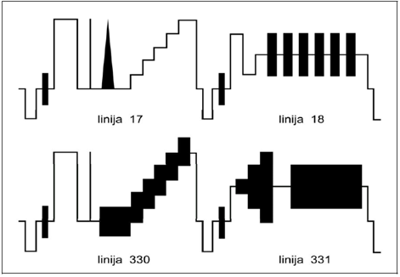
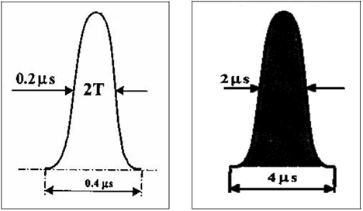
ANALOGNI VIDEO SIGNALI
TV Video test signali i merna oprema
2T impuls 20T impuls
Oblici ITS signala prema CCIR-u u liniji 17, 18, 330 i 331

Slide 15
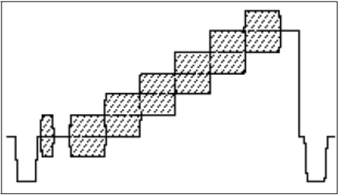
ANALOGNI VIDEO SIGNALI
TV Video test signali i merna oprema
Luminentne stepenice se sastoje od pet stepenika amplitude od po 140 mV. Koristi se za merenje nelinearnosti luminanse koja se u slici manifestuje kao nekorektna reprodukcija nivoa sivog.
Hrominentne stepenice se sastoje od luminentnih stepenica na koje je dodat podnosilac boje amplitude 280 mV. Koristi se za merenje diferencijalnog pojačanja i diferencijalne faze. Ovakve greške se u reprodukovanoj slici manifestuju kao promena zasićenja i vrste odnosno nijanse boje.
Hrominentne stepenice

Slide 16
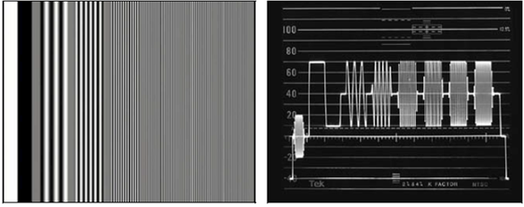
ANALOGNI VIDEO SIGNALI
TV Video test signali i merna oprema
Multiberst signal se sastoji iz 6 paketa diskretnih frekvencija u opsegu od 0,5 MHz do 5,8 MHz. Frekvencija paketa se povećava sa leva na desno. Ovaj signal služi za merenje frekvencijske karakteristike TV uređaja i sistema.
Prikaz reprodukcije Multiberst signala i njegov izgled na waveform monitoru

Slide 17
ANALOGNI VIDEO SIGNALI
Merenje diferencijalnog pojačanja
Merenje diferencijalne faze
Merenje neujednačenosti pojačanja i vremena prenosa hrominentne u odnosu na luminentnu komponentu
Merenje frekvencijske karakteristike prenosnog sistema
Merenje izobličenja luminentnog pravougaonog impulsa
Merenje odnosa 2T impulsa i pravougaonog impulsa (BAR)
Merenje grupnog kašnjenja prenosnog sistema - (sin x) / x

Slide 18
RAD NA VEŽBI
ZADATAK 1.
Potrebno je izmeriti i nacrtati u osnovnom opsegu oscilograme kolor bar signala za:
a) složeni video-signal CVbS (kompozitni),
b) black burst signal,
c) luminentni signal Ey,
d) hrominentni signal Ec,
e) video signal (CVbS - Eu),
f) video signal (CVbS - Ev),
Horizontalna osa predstavlja vreme [µs]. Svaki podeok predstavlja 10[µs]. Vertikalna osa predstavlja nivo video signala [mV]. Svaki podeok predstavlja 100[mV].

Slide 19
RAD NA VEŽBI
ZADATAK 1.
a) Složeni video - signal CVbS

Slide 20
RAD NA VEŽBI
ZADATAK 1.
b) black burst signal

Slide 21
RAD NA VEŽBI
ZADATAK 1.
c) luminentni signal Ey

Slide 22
RAD NA VEŽBI
ZADATAK 1.
d) hrominentni signal Ec

Slide 23
RAD NA VEŽBI
ZADATAK 1.
e) video signal (CVbS - Eu)

Slide 24
RAD NA VEŽBI
ZADATAK 1.
f) video signal (CVbS - Ev)

Slide 25
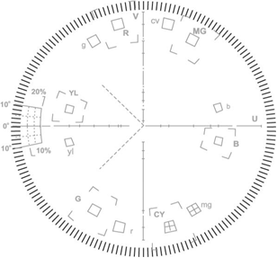
RAD NA VEŽBI
ZADATAK 2.
Sa vektorskopa precrtati položaj vektora primarnih i komplementarnih boja sadržanih u kolor bar signalu.

Slide 26
RAD NA VEŽBI
ZADATAK 3.
Na ulaz distribucionog pojačavača dovesti ITS signal, linija 17., iz generatora ITS signala. Na izlazu VDA posmatrati izobličenje signala 20T impulsa za sledeći oblik frekvencijske karakteristike:
a) frekvencijska karakteristika VDA pojačavača je podešena ravnomerno za sve frekvencije,
b) na VDA pojačavaču više su pojačane visoke frekvencije,
c) na VDA pojačavaču manje su pojačane visoke frekvencije.
Precrtati dobijene oscilograme na izlazu VDA za sva tri slučaja kada je ulazni merni signal „ITS signal, linija 17.“. Za dobijene rezultate bazne linije signala 20T impulsa odrediti vrednosti za pojačanje i kašnjenje hrominentnog signala u odnosu na luminentni signal.

Slide 27
RAD NA VEŽBI
ZADATAK 3.

Slide 28
RAD NA VEŽBI
ZADATAK 3.

Slide 29
RAD NA VEŽBI
ZADATAK 3.
Iz generatora ITS signala na ulaz VDA dovesti „ ITS signal, linija 18.“. Izlaz VDA vezati na ulaz osciloskopa i posmatrati talasni oblik signala. Frekvencijsku karakteristiku VDA podesiti tako da:
a) ima ravnomerno pojačanje za sve učestanosti TV signala,
b) više su pojačane visoke učestanosti,
v) manje su pojačane visoke učestanosti.
Precrtati dobijene oscilograme na izlazu VDA za sva tri slučaja kada je ulazni merni signal „ ITS signal, linija 18.“. Prokomentarisati nacrtane oscilograme.

Slide 30
RAD NA VEŽBI
ZADATAK 3.

Slide 31
RAD NA VEŽBI
ZADATAK 3.

